Slide 2
PASTOREAR
PROTEGER
PROVEER

Slide 3
PRIMERA PARTE
LA BÚSQUEDA
DE DIOS

Slide 5
Un corazón
que AMA y GUIA
a su esposa

Slide 6
UN CORAZÓN
que AMA y GUIA
a sus hijos

Slide 7
UN CORAZÓN DILIGENTE
para el trabajo

Slide 8
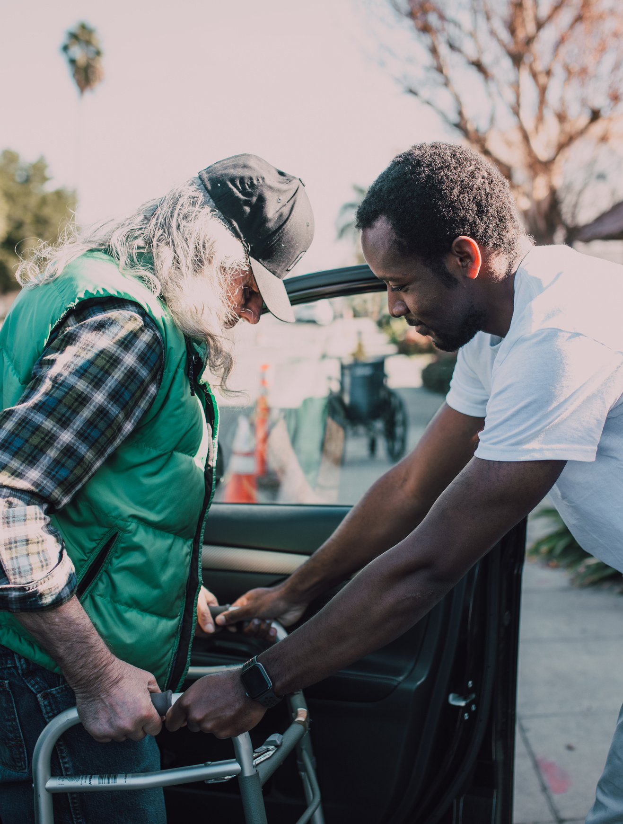
UN CORAZÓN QUE GLORIFICA A DIOS
EN EL TRABAJO

Slide 9
COLEGIO GLORIA DEL SANTÍSIMO SAMBENITO
Y todo lo que hagáis, sea
de palabra o de hecho,
hacedlo TODO en el nombre del Señor Jesús,
y dad gracias a Dios Padre
por medio de él.
Colosenses 3:17
Analizar y prevenir el acoso escolar

Slide 10
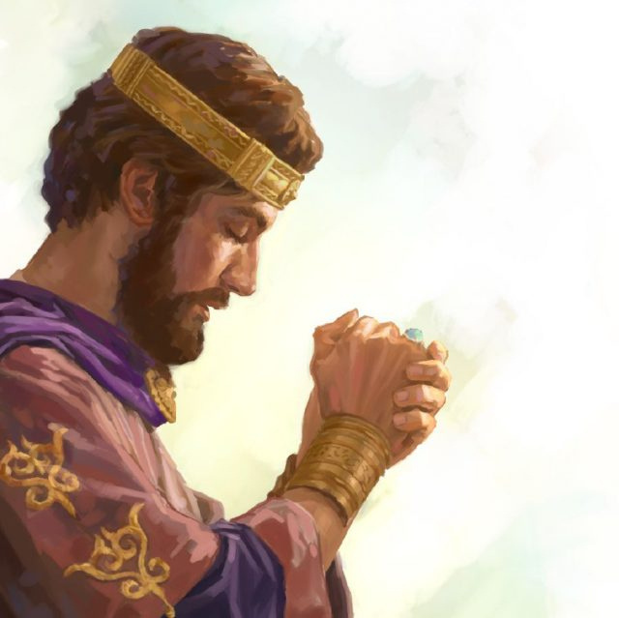
El deseo de David
en su vida
fue OBEDECER a Dios.

Slide 11
DAVID
FUE OCIOSO

Slide 12
2ª Sam. 11:1 Aconteció al año siguiente, en el tiempo en que salen los reyes a la guerra, que David envió a Joab, junto con sus siervos y con todo Israel, y ellos derrotaron a los amonitas, y sitiaron a Rabá. Pero David se quedó en Jerusalén.

Slide 13
Una mente desocupada
es el taller del diablo.

Slide 14
2ª Sam. 11:2 Una tarde, después de levantarse de la siesta y mientras paseaba por la terraza del palacio, David vio desde alli a una mujer muy hermosa que se estaba bañando. 2ª Sam. 11:3 Envió David a preguntar por aquella mujer, y le dijeron: Aquella es Betsabé, hija de Eliam, mujer de Urías, el heteo. 2ª Sam. 11:4 Envió David mensajeros que la trajeran, y la tomó; cuando llegó, él durmió con ella. Luego ella se purificó de su inmundicia, y regresó a su casa. 2ª Sam. 11:5 La mujer concibió y mando a decir a David: Estoy encinta embarazada.

Slide 15
DAVID
DESHONRÓ
A DIOS

Slide 16
DAVID
DESHONRÓ
A DIOS

Slide 17
EJERCICIO

Slide 18
Como cristianos representamos
a Cristo Jesús dondequiera
que estemos,
incluyendo nuestro
lugar de trabajo.

Slide 19
1. SER DILIGENTE
2ª Tim. 2:15 Procura con diligencia presentarte a Dios aprobado, como obrero que no tiene de qué avergonzarse, que expone bien la palabra de verdad.

Slide 20
2. SERVIR

Slide 21
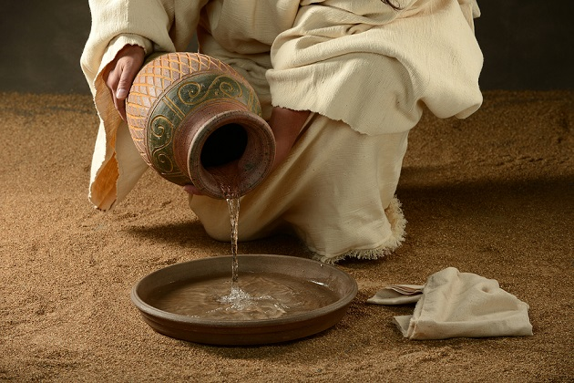

Slide 22
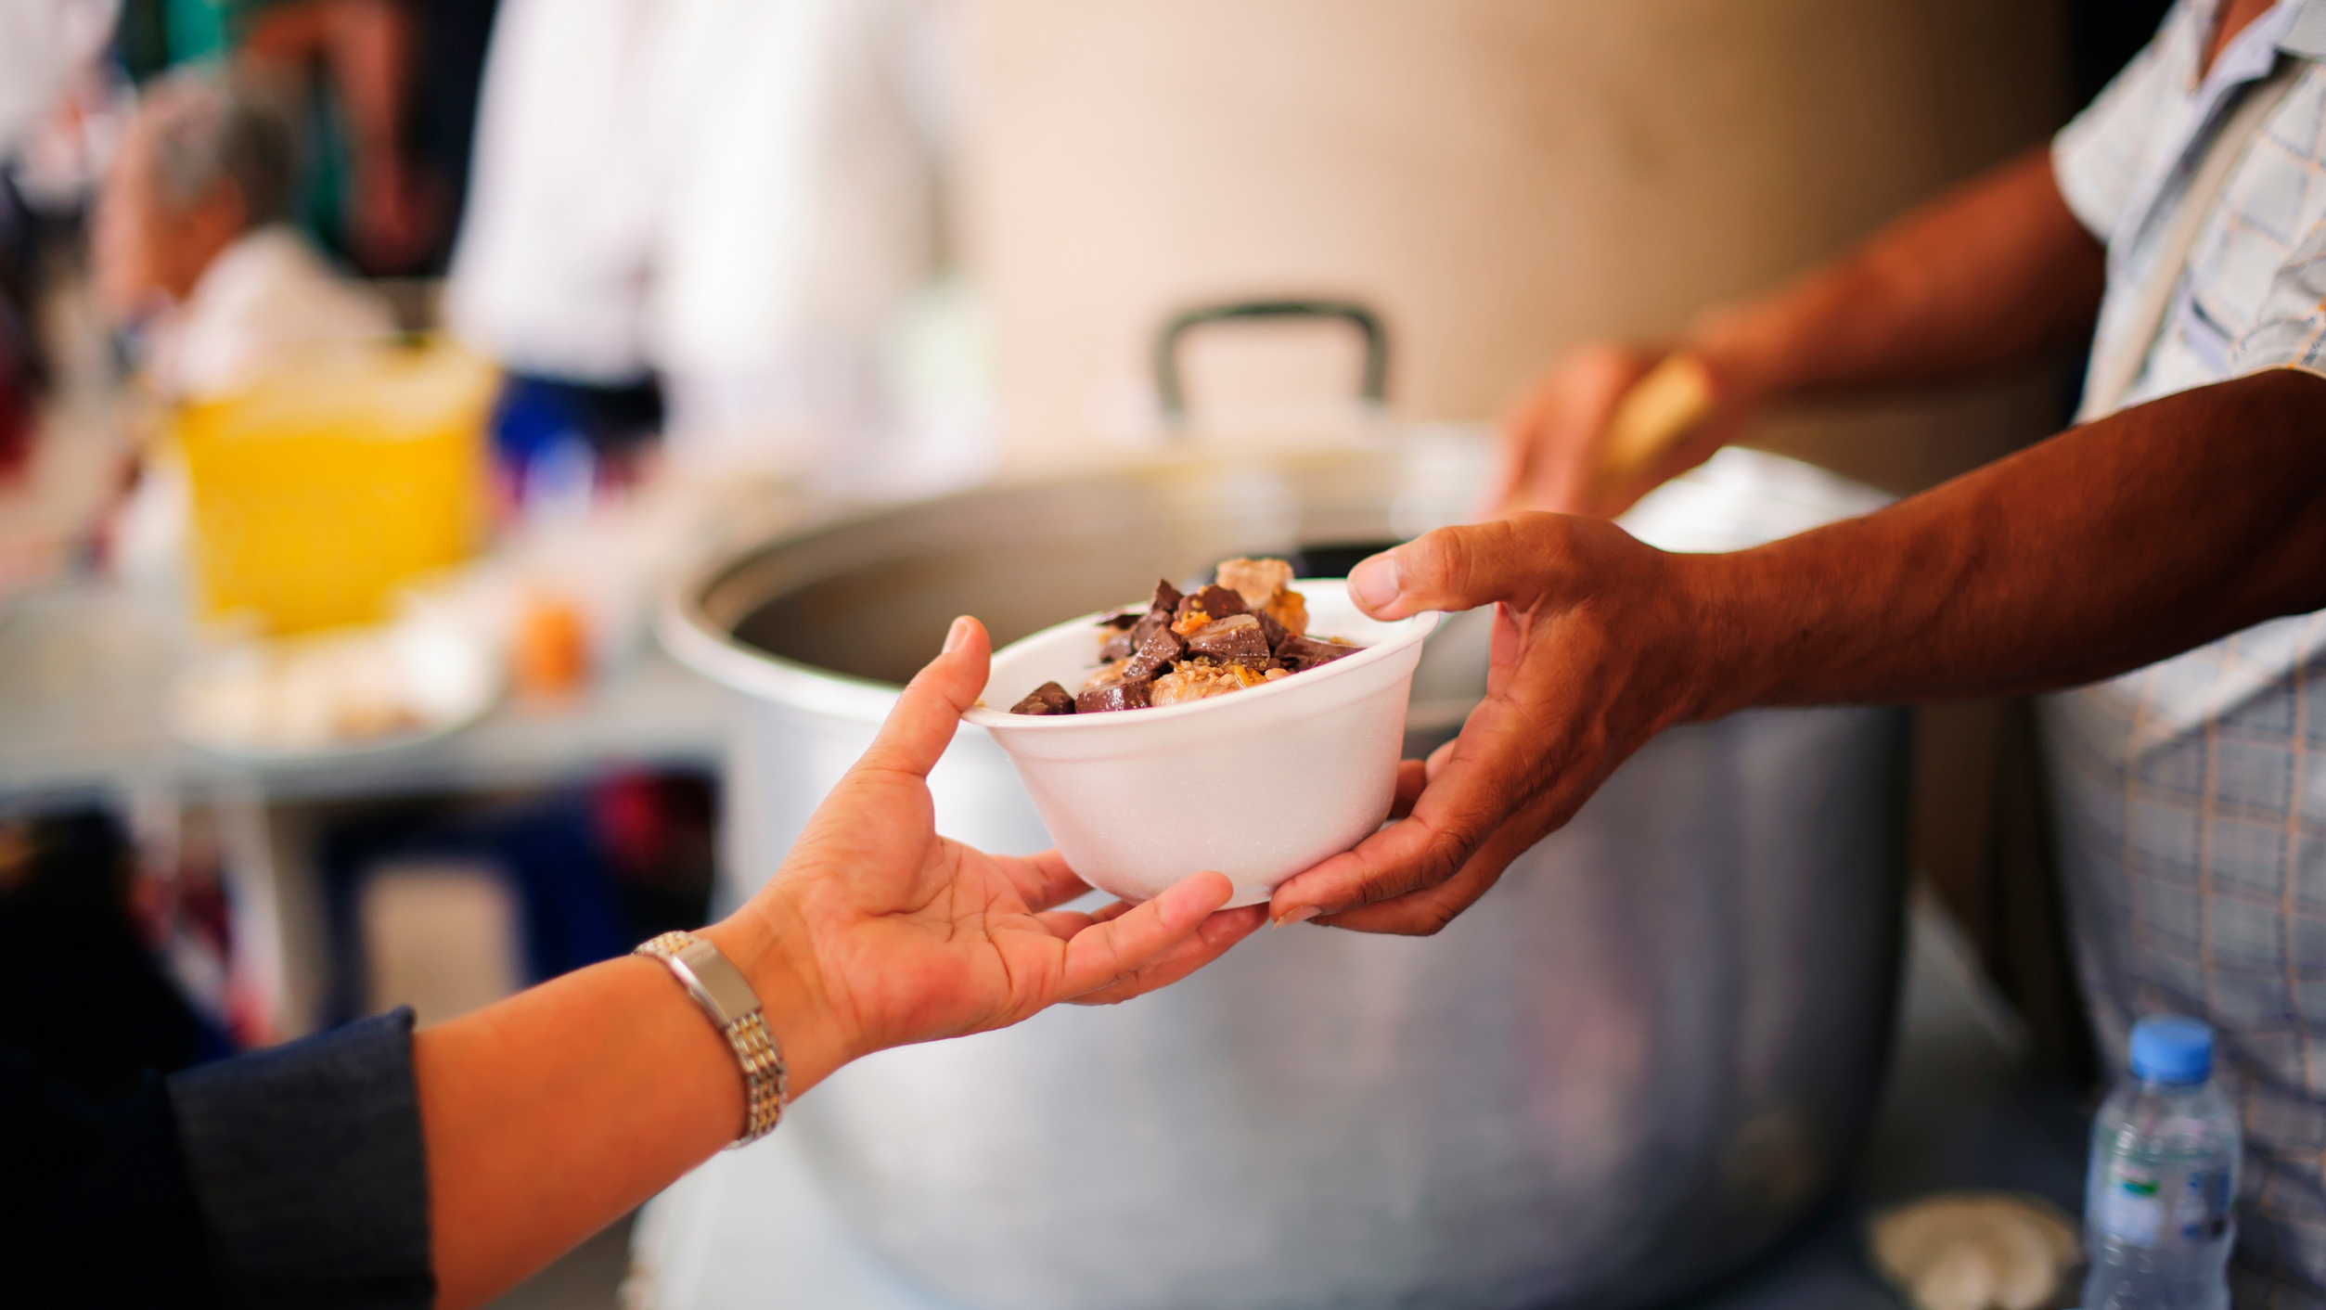
Servir a otros es
una de las marcas
de un cristiano

Slide 23
3. APRENDER

Slide 24
El aprendizaje es un estado de la mente, una actitud.
El aprendizaje es progresivo.
El aprendizaje no depende de tu coeficiente de inteligencia.
El aprendizaje es un mandato de la Biblia.
El aprendizaje es un estilo de vida.

Slide 25
Aprende a leer.
Aprende a hacer preguntas.
Aprende de las experiencias de otros.
Aprende a esforzarte.

